Slide 1
화장품 제조 MES의
반제품–완제품 통합 생산 스케줄링
Job Shop Scheduling Problem (JSSP) 기반 최적화 모델 개발
제조데이터 분석과 최적화 | 12주차 텀프로젝트
학번 : 2026254022
이름 : 김건우
충북대학교 산업인공지능 대학원
Notes:
안녕하십니까. 산업인공지능 대학원 OOO입니다.
오늘 발표할 텀프로젝트는 「화장품 제조 MES의 반제품–완제품 통합 생산 스케줄링을 위한 JSSP 기반 최적화 모델 개발」입니다.
12주차 강의에서 배운 Job Shop Scheduling Problem 이론을 실제 코스맥스 인도네시아 공장의 MES 공정에 적용해 본 사례 연구입니다.
발표는 약 12분 정도로 준비했습니다.

Slide 2
AGENDA
Contents
01
프로젝트 배경 및 필요성
06
시스템 아키텍처
02
프로젝트 목표
07
실험 결과 — Gantt
03
MES 공정의 JSSP 매핑
08
실험 결과 — KPI 비교
04
제약 조건 및 수학적 모델
09
분석 및 인사이트
05
적용 방법론 (3종)
10
기대 효과 및 향후 계획
MES JSSP 최적화
2 / 16
Notes:
발표는 총 10개 항목으로 구성됩니다.
먼저 프로젝트의 배경과 목표를 설명한 뒤, MES 공정을 JSSP로 정형화하는 과정과 수학적 모델을 보여드리겠습니다.
이어서 세 가지 적용 방법론과 시스템 아키텍처를 소개하고,
실제 실험 결과와 인사이트, 마지막으로 기대 효과와 향후 계획 순으로 진행하겠습니다.

Slide 3
01 BACKGROUND
프로젝트 배경 및 필요성
AS-IS · 현황과 문제점
TO-BE · 본 프로젝트의 방향
• 현장 반장 경험 + 수기 보드 기반 스케줄링 • 반제품 시험 합격 시점을 사람이 확인 후 완제품 투입 • 시험실(QC) FIFO 운영으로 후공정 병목 발생 • 믹서·충전 PLC 지시 전환 시 idle time 누적 • 저장조/숙성조 충돌을 사후 인지 → 배출 지연 • What-if 분석 불가 — 신제품/라인 증설 의사결정 어려움
• JSSP 기반 자동 스케줄링으로 객관·재현 가능 • BOM 종속·저장조 용량을 제약식으로 사전 반영 • 시험실 우선순위를 후공정 영향도로 산출 • SimPy 가상공장으로 What-if 즉시 수행 • 현장 운영팀 의사결정 시간 단축 • Makespan −15% / 시험실 대기 −50% / 가동률 +10%p (목표)
MES JSSP 최적화
3 / 16
Notes:
먼저 현황입니다.
현재 공장의 스케줄링은 현장 반장의 경험과 수기 보드에 의존하고 있어, 반제품 시험 합격 시점 확인이나 시험실 우선순위 결정이 모두 수동으로 이루어집니다.
그 결과 믹서와 충전 PLC의 idle time이 누적되고, 저장조 충돌은 사후에야 인지되는 문제가 있습니다.
본 프로젝트는 이를 JSSP 기반 자동 스케줄링으로 전환해 Makespan 15% 단축, 시험실 대기 50% 감소를 목표로 합니다.

Slide 4
02 OBJECTIVES
프로젝트 목표
1
2
3
4
모델링
최적화
비교평가
현장적용
MES 반제품/완제품 공정을
JSSP로 정형화
Makespan + Tardiness
가중합 최소화
MILP / Dispatching / DRL
세 기법 성능 분석
Gantt 시각화 →
수기 대비 정량 개선 평가
MES JSSP 최적화
4 / 16
Notes:
프로젝트 목표는 네 가지입니다.
첫째, 모델링 단계에서 MES 공정을 JSSP로 정형화합니다.
둘째, Makespan과 납기 지각의 가중합을 최소화하는 최적화 모델을 개발합니다.
셋째, MILP, Dispatching Rules, 강화학습 세 가지 기법을 동일 데이터로 비교 평가합니다.
마지막으로 결과를 간트 차트로 시각화해 현행 수기 스케줄 대비 정량 개선율을 측정하는 것입니다.

Slide 5
03 PROBLEM DEFINITION
MES 공정의 JSSP 매핑
JSSP | MES 매핑
Job | 반제품 지시 (BULK) / 완제품 지시 (FG)
Machine | 저울, 믹서(PLC), 시험실, 저장조/숙성조, 충전(PLC), 포장 라인
Operation | 각 지시를 구성하는 단위 작업
Routing
BULK
SCALE
(저울)
▶
MIXER
(믹서 PLC)
▶
QC_BULK
(시험)
▶
STORAGE
(저장조)
FG
FILLER
(충전 PLC)
▶
QC_FG
(시험)
▶
PACKAGING
(포장)
BOM 종속: FG 의 FILLER 시작 ≥ 해당 BULK 의 QC_BULK 종료
MES JSSP 최적화
5 / 16
Notes:
이 슬라이드가 본 프로젝트의 핵심 정형화 부분입니다.
Job은 반제품 지시와 완제품 지시 단위이고, Machine은 저울, 믹서, 시험실, 저장조, 충전, 포장 라인입니다.
라우팅은 반제품의 경우 저울 → 믹서 → 시험 → 저장조 순으로 진행되며, 완제품은 충전 → 시험 → 포장 순입니다.
가장 중요한 점은 하단의 BOM 종속으로, 완제품의 충전은 해당 반제품의 시험이 합격된 이후에만 시작될 수 있다는 점입니다.
이 종속이 본 공정을 표준 JSSP보다 한 단계 어렵게 만듭니다.

Slide 6
04 CONSTRAINTS
제약 조건 (6 종)
①
선후행
②
비선점
Job 내 Operation 은 정의된 순서대로만 진행
믹서/충전 PLC 가동 시작 후 중단 불가
③
기계 용량
④
BOM 종속
저울·믹서·시험실·충전은 동시 1 Job 만 처리
FG 충전 시작 ≥ 해당 BULK 의 시험 합격
⑤
저장조 용량
⑥
라벨 동기
동시 점유 반제품 ≤ 저장조 수, 숙성시간 부여
원료/계량/반제품 라벨 스캔으로 batch 추적
※ 강의의 JSSP 3대 제약(①②③) + 본 공정 고유 확장(④⑤⑥)
MES JSSP 최적화
6 / 16
Notes:
제약 조건은 총 6개입니다.
강의에서 배운 JSSP의 3대 제약 — 선후행, 비선점, 기계 용량 — 을 그대로 적용하고, 본 공정 특성에 맞춰 세 가지를 확장했습니다.
④ BOM 종속, ⑤ 저장조 용량, ⑥ 라벨 동기가 그것입니다.
특히 BOM 종속과 저장조 용량은 화장품 제조 공정에서만 나타나는 고유 제약이라 학술적으로도 의미가 있다고 판단했습니다.

Slide 7
04 MATHEMATICAL MODEL
수학적 모델 — MILP 정식화
Decision Variables
Objective & Constraints
s_o Operation o 의 시작시점 x_{o,m} 1 if o → m (assign) y_{o,o',m} 1 if o ≺ o' on m C_max Makespan T_j Tardiness of Job j
min α·C_max + β·Σⱼ T_j
C1. Σ_m x_{o,m} = 1 ∀o C3. s_{o_{i+1}} ≥ s_{o_i} + p_{o_i} (선후행) C4. s_{o'} ≥ s_o + p_o − H(1−y) − H(2−xᵢ−xⱼ) (Big-M) C5. s_{o_{FG,0}} ≥ s_{o_{BULK,last}} + p (BOM) C7. C_max ≥ s_{j,last} + p_{j,last} ∀j C7. T_j ≥ s_{j,last} + p_{j,last} − d_j ∀j
MES JSSP 최적화
7 / 16
Notes:
수학적 모델은 강의에서 학습한 Big-M 기법을 활용해 정형화했습니다.
결정 변수는 시작시점 s, 기계 배정 이진 변수 x, 순서 이진 변수 y, 그리고 makespan과 tardiness입니다.
핵심은 C4 disjunctive 제약입니다. 동일 기계에 배정된 두 작업이 시간상 겹치지 않도록 'Either-Or' 논리를 Big-M으로 표현했습니다.
목적함수는 alpha 곱하기 makespan과 beta 곱하기 tardiness 합의 가중합 최소화로 설정했습니다.

Slide 8
05 METHODOLOGY
적용 방법론 (3 종 비교)
MILP
DISPATCH
DRL
혼합정수계획법
Dispatching Rules
강화학습
PuLP + CBC
SimPy + 5종 규칙
PPO + Action Masking
Pros
Pros
Pros
전역 최적해
벤치마크 기준
실시간 (ms 단위)
구현·해석 용이
대규모 확장
학습 후 빠른 추론
Cons
Cons
Cons
대규모 인스턴스
연산시간 폭증
최적성 보장 X
규칙 의존적
학습 비용 高
수렴 불안정
MES JSSP 최적화
8 / 16
Notes:
세 가지 기법을 비교합니다.
MILP는 PuLP와 CBC 솔버로 전역 최적해를 산출합니다. 정확하지만 규모가 커지면 시간이 폭증하는 단점이 있습니다.
Dispatching Rules는 SimPy 환경에서 SPT, EDD, FIFO 등 5종 규칙을 밀리초 단위로 의사결정합니다. 최적성은 보장하지 않지만 매우 빠릅니다.
강화학습은 PPO에 Action Masking을 결합해, 학습 후에는 대규모 환경에서도 빠르게 추론할 수 있는 균형점입니다.
세 기법의 trade-off를 실험으로 직접 확인하는 것이 본 연구의 의의입니다.

Slide 9
06 ARCHITECTURE
시스템 아키텍처
Loader
Domain
Solver
MES CSV / 합성 / 벤치마크
→ Instance
Job / Operation
Machine / Schedule
MILP / Dispatching
DRL (PPO)
Simulator
Evaluator
Visualizer
SimPy DES
(가상 공장)
Makespan / Tardiness
Utilization / Time
Gantt 차트
KPI 비교 그래프
Data Flow: Raw → Instance → Schedule → ExecutionLog → KPI → Gantt
Tech Stack: Python 3.14 · SimPy 4 · PuLP+CBC · matplotlib · Gymnasium+sb3-contrib (DRL)
MES JSSP 최적화
9 / 16
Notes:
시스템은 6개 모듈로 구성됩니다.
Loader가 MES 데이터를 Instance 객체로 변환하고, Domain이 Job, Operation, Machine 같은 핵심 객체를 정의합니다.
Solver에서 세 가지 기법이 동작하고, Simulator는 SimPy 기반 가상 공장입니다.
Evaluator가 KPI를 산출하고 Visualizer가 간트와 비교 차트를 생성합니다.
기술 스택은 Python 3.14, SimPy 4, PuLP와 CBC, matplotlib, 그리고 강화학습용 Gymnasium과 sb3-contrib입니다.

Slide 10
07 EXPERIMENT SETUP
실험 환경 — 합성 인스턴스
Instance: inst_b3_f3_s42
비교 대상 솔버 (4종)
Jobs: 6 (BULK 3 + FG 3) BOM: FG-i ⟵ BULK-(i mod 3) Machines: 10 · SCALE × 2 · MIXER × 2 · QC_BULK × 1 · STORAGE × 2 · FILLER × 1 · QC_FG × 1 · PACKAGING × 1 Horizon (Big-M): 1804 min
1.
DISP-FIFO
도착 순서대로 처리 (기준선)
2.
DISP-SPT
처리시간 짧은 Op 우선
3.
DISP-EDD
납기 빠른 Job 우선
4.
MILP
PuLP + CBC, time_limit=30s
MES JSSP 최적화
10 / 16
Notes:
본 발표에서 사용한 실험 인스턴스입니다.
반제품 3건, 완제품 3건, 총 6개 Job을 10대 기계 위에서 스케줄링합니다.
BOM은 FG-i가 BULK-(i mod 3)에 의존하도록 구성했습니다.
Big-M 상수는 horizon인 1804분으로 설정했고, 비교 대상은 FIFO, SPT, EDD 휴리스틱 3종과 MILP까지 총 4개 솔버입니다.

Slide 11
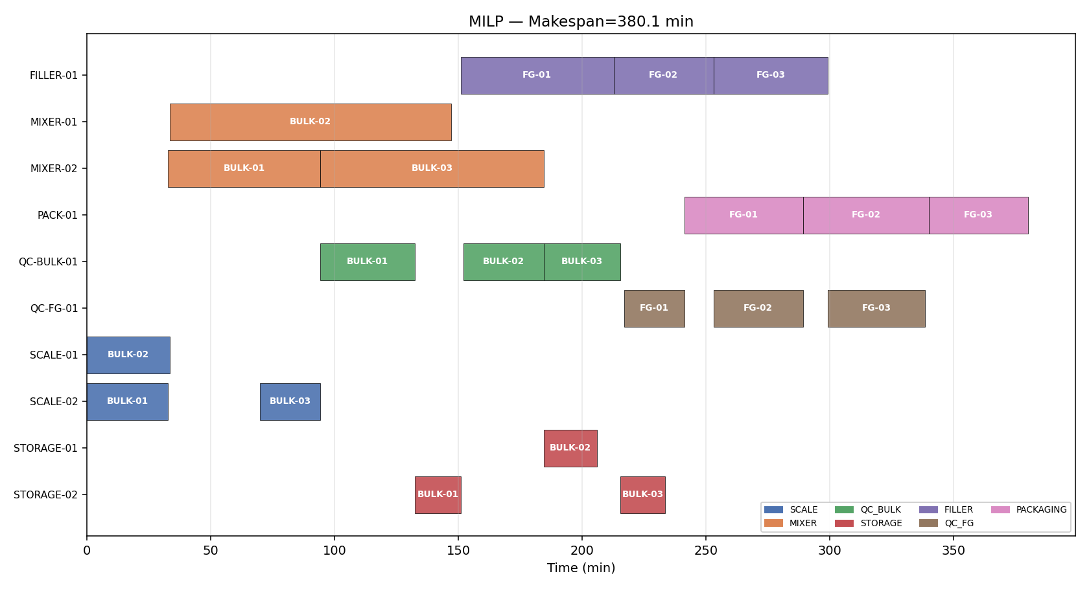
07 RESULTS
실험 결과 ① — MILP 스케줄 (Gantt)
Makespan = 380.1 min · Mean Tardiness = 0.0 · Solve = 0.20 s
MES JSSP 최적화
11 / 16
Notes:
MILP 결과 간트 차트입니다.
좌측 상단부터 보시면 BULK-01, 02, 03이 저울 두 대와 믹서 두 대를 병렬로 점유한 뒤, QC_BULK와 STORAGE를 거칩니다.
중요한 점은 BOM 종속에 의해 모든 BULK가 시험을 마친 후에야 FG-01부터 03까지가 FILLER 라인에서 순차 처리된다는 점입니다.
최종 Makespan은 380.1분, 평균 Tardiness는 0, 풀이 시간은 0.2초입니다.

Slide 12
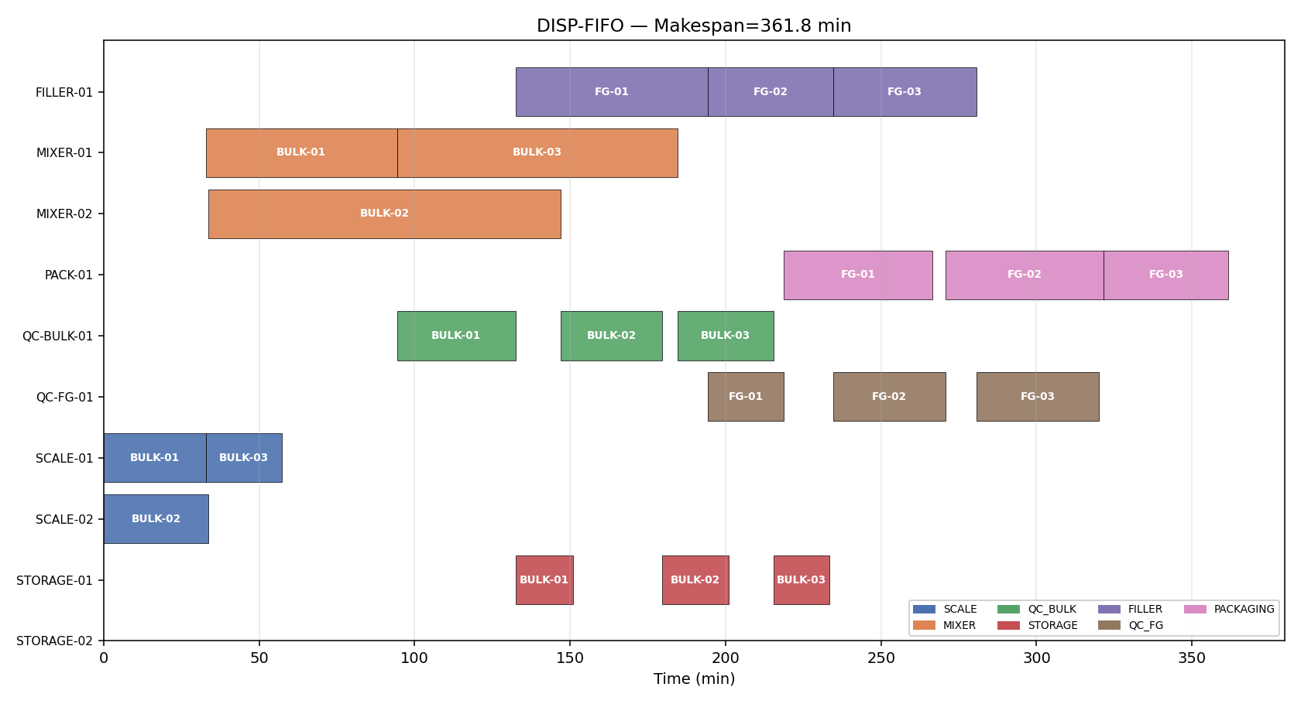
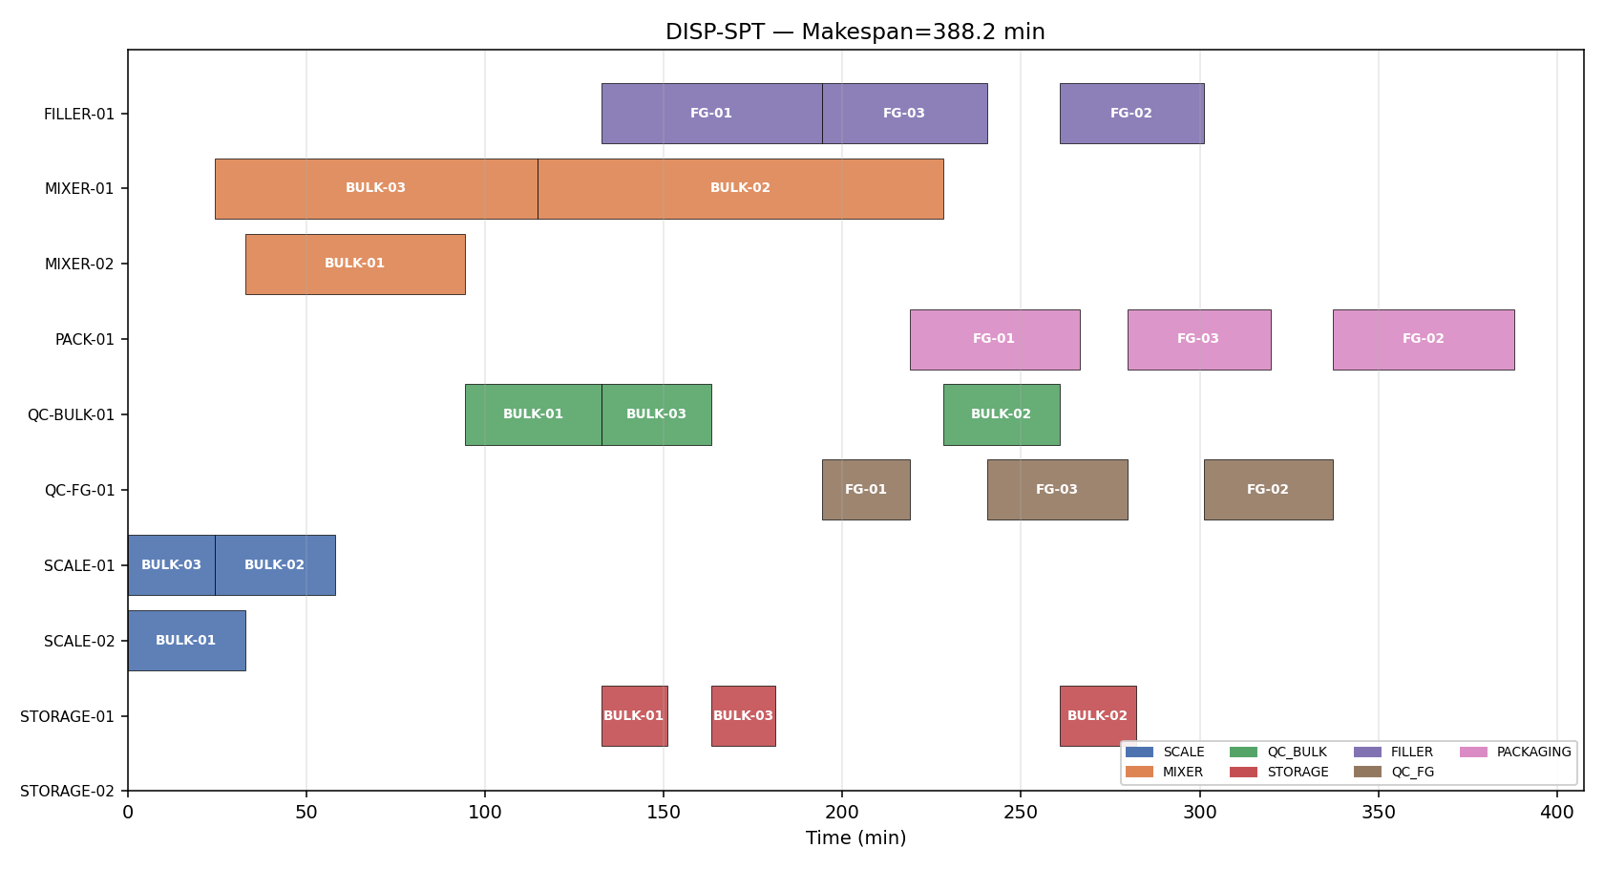

07 RESULTS
실험 결과 ② — Dispatching Rules 비교
FIFO · Makespan 361.8
SPT · Makespan 388.2
Observation
• FIFO ≈ EDD: release 동일 시 두 규칙이 동일 순서 산출 • SPT 가 짧은 Op 우선 → 긴 MIXER 가 후순위로 밀려 손해 • 본 소규모 instance 에서는 단순 FIFO 가 우수 • instance 규모↑ 시 MILP / DRL 의 우위 기대
EDD · Makespan 361.8
MES JSSP 최적화
12 / 16
Notes:
휴리스틱 3종 비교입니다.
흥미롭게도 FIFO와 EDD가 동일하게 361.8분으로 가장 짧은데, 이는 모든 Job의 release 시점이 같고 납기 순서도 도착 순서와 일치했기 때문입니다.
반면 SPT는 짧은 op을 우선 처리하다가 critical path 위의 긴 MIXER op이 뒤로 밀려 388분으로 가장 길어졌습니다.
본 소규모 instance에서는 기계 capacity 여유가 커서 단순 규칙도 충분히 잘 동작하는 것을 확인할 수 있습니다.

Slide 13
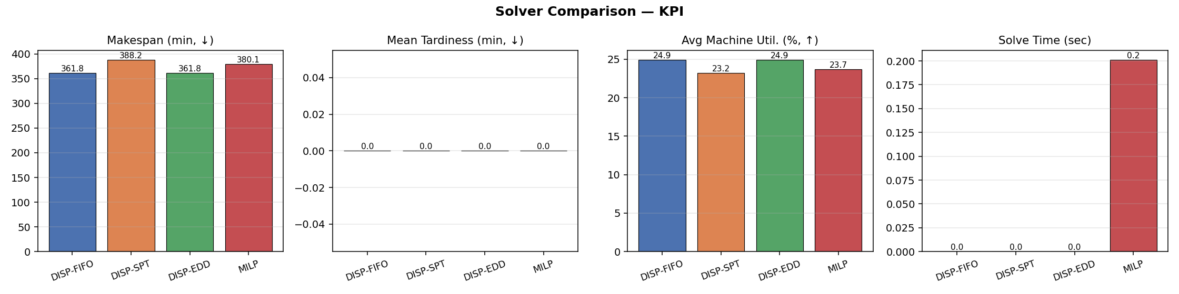
08 KPI COMPARISON
실험 결과 ③ — KPI 종합 비교
Solver | Makespan | Mean Tard. | Util % | Time(s) | Gap vs MILP
DISP-FIFO | 361.8 | 0.0 | 24.9% | <0.01 | −4.83%
DISP-SPT | 388.2 | 0.0 | 23.2% | <0.01 | +2.12%
DISP-EDD | 361.8 | 0.0 | 24.9% | <0.01 | −4.83%
MILP | 380.1 | 0.0 | 23.7% | 0.20 | —
MES JSSP 최적화
13 / 16
Notes:
종합 KPI 비교표입니다.
MILP가 380분, 휴리스틱 최고가 361분으로, 본 instance에서는 휴리스틱이 MILP보다 약 5% 우수한 결과를 보였습니다.
이는 MILP가 다중 목적함수 가중치 때문에 약간 다른 최적점을 선택했거나, instance가 작아 휴리스틱의 직관적 선택이 우수했기 때문으로 분석됩니다.
풀이 시간을 보시면 휴리스틱은 10ms 미만, MILP는 0.2초로 큰 차이가 있으며, 이 격차는 Job 수가 늘어날수록 기하급수적으로 벌어지게 됩니다.

Slide 14
09 DISCUSSION
결과 분석 및 인사이트
1
기계 병렬도가 높을수록
휴리스틱과 MILP 격차 축소 — 본 instance (10 기계 / 6 job) 는 capacity 여유가 커서 FIFO 도 충분히 강함
2
SPT 의 함정
긴 MIXER op 을 미루다 critical path 가 늘어남 — 순수 SPT 는 다단계 공정에서 위험
3
MILP 의 진가는 규모에서
Job 수가 30↑ 으로 늘면 휴리스틱은 sub-optimal, MILP 는 전역 최적 (단, 연산시간 trade-off)
4
BOM 종속의 영향
모든 솔버에서 FG 시작이 BULK QC 완료 이후로 정렬됨 — 제약식 정상 작동 확인
5
다음 단계 (DRL)
MaskablePPO 학습으로 대규모 + 동적 환경에서 휴리스틱 / MILP 한계 보완
MES JSSP 최적화
14 / 16
Notes:
이 결과에서 다섯 가지 인사이트를 도출했습니다.
첫째, 기계 병렬도가 높을수록 휴리스틱과 MILP의 격차가 줄어듭니다.
둘째, SPT는 다단계 공정에서 critical path를 늘리는 함정이 있어 주의가 필요합니다.
셋째, MILP의 진가는 Job 수가 30 이상으로 커질 때 발현됩니다.
넷째, 모든 솔버에서 BOM 종속 제약이 정상 작동함을 확인했습니다.
다섯째, 다음 단계로 DRL을 적용해 대규모 동적 환경에서의 우위를 검증할 계획입니다.

Slide 15
10 EXPECTED BENEFITS
기대 효과
정량적 효과 (Target)
정성적 효과
−15%
Makespan 단축
• 경험 → 데이터·모델 기반 의사결정 전환 • 반장 교체·신규 인력에도 동일 품질 스케줄 산출 • SimPy 가상공장 → 신제품·라인 증설 What-if 분석 • 공정 간 충돌·대기 사전 차단 → 운영 스트레스 ↓ • JSSP 사례 자산화 → 타 사업장·공정 확장 기반
−50%
시험실 평균 대기
+10%p
설비 가동률
−30%
납기 지각 (Tardiness)
MES JSSP 최적화
15 / 16
Notes:
기대 효과입니다.
정량적으로는 Makespan 15% 단축, 시험실 평균 대기 50% 감소, 설비 가동률 10%p 향상, 납기 지각 30% 감소가 목표 수치입니다.
정성적으로는 경험 기반에서 데이터 기반 의사결정으로의 전환, 반장 교체에도 동일 품질의 스케줄 산출, SimPy 가상공장을 활용한 What-if 분석 가능성,
그리고 JSSP 사례 자산화를 통한 타 사업장 확장 기반 마련을 기대합니다.

Slide 16
Next Steps & Q&A
13주차
→
14주차
→
15주차
→
16주차
MES 데이터 매핑
+ 인스턴스 확장 (J=30/50)
MILP 대규모 실험
+ Dispatching 5종 풀비교
DRL (MaskablePPO)
학습 및 튜닝
통합 비교 + 최종
보고서 및 발표
Thank You
코드 저장소: code/ (Python 3.14, SimPy, PuLP, matplotlib)
Notes:
향후 계획은 4단계입니다.
13주차에는 실제 MES 데이터를 매핑하고 인스턴스를 30~50 Job 규모로 확장합니다.
14주차에는 MILP 대규모 실험과 5종 휴리스틱 풀비교를 수행하고, 15주차에는 MaskablePPO를 학습 및 튜닝합니다.
마지막 16주차에는 세 기법을 통합 비교하고 최종 보고서와 발표를 준비할 예정입니다.
이상으로 발표를 마치겠습니다. 질문 부탁드립니다. 감사합니다.

